Slide 1

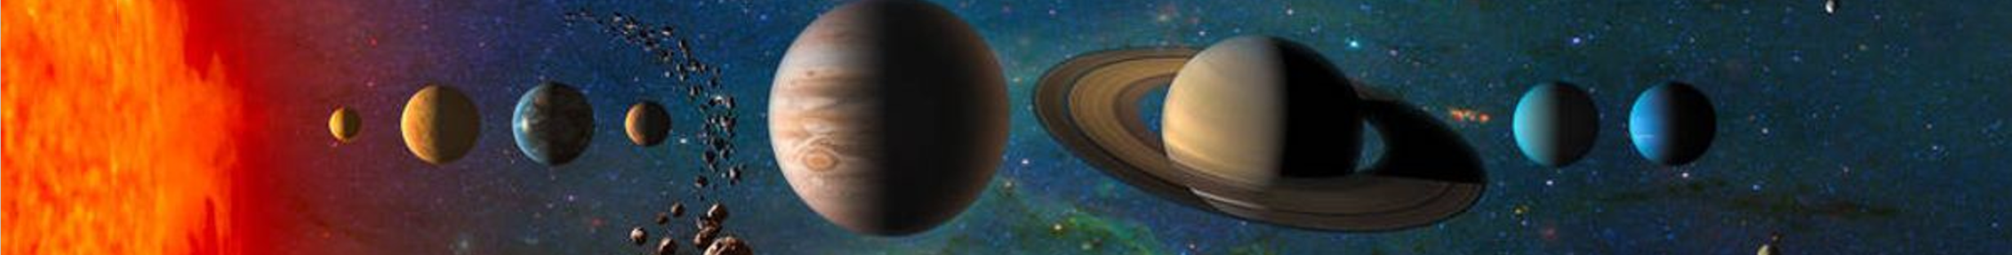

SCEP overview
林箐
on behalf of SCEP group
Deep Space Exploration Lab (DSEL)
& University of Science and Technology of China
2026.07.06 @USTC

Slide 2


Progress Overview
样机测试
样机优化
平米量级样机
千平米阵列
Xinyu Huang
Dr. Dong Liu
本底估计
粒子探测系统
偶然符合
宇宙线簇射
触发
感应探测系统
设计算法
压入FPGA算法
Changqing Ye
MFC探测
磁芯
复用电子学读出
Junhan Ye
磁力仪系统
设计
灵敏度估计
测试
Beige Liu
样机系统调试
稳定反馈系统

Slide 3
感应探测方案
MFC磁力仪直接探测
磁芯+磁力仪
线圈+电子学复用读出
-8
-7
-6
-5
-4
-3
-2
-1
Log₁₀(𝛽)

Slide 4

LHAASO合并方案
Outer Space
PeV-γ
MM β>0.99
MM
1e-5<β<0.5
Ionization
TeV-Fe
Schwinger-mechanism
MM
β<1e-5
EM Cascade
EM Cascade
Thermal
$$B\sim {10}^{16}T$$
MM pair β~0.3
~KeV γ
Atmosphere
WCDA
KM2A-ED
MM-specified Detector
LHASSO Detector
极端相对论性MM: 发生电磁簇射,可被WCDA,KM2A同时探测,但本底严重,PeV-γ,高能核等均可能成为本底
中速MM(1e-5<β<0.9): 发生电离激发过程,等效Z = 68.5,仅在直接穿过KM2A-ED时可被探测
低速MM(β<1e-5):能损转化为热,几乎无法被现有探测器探测
高能核,例如铁核,可能与大气核通过Schwinger机制等产生MM pair,产生的MM速度约0.3c,探测过程等价于中速MM

Slide 5
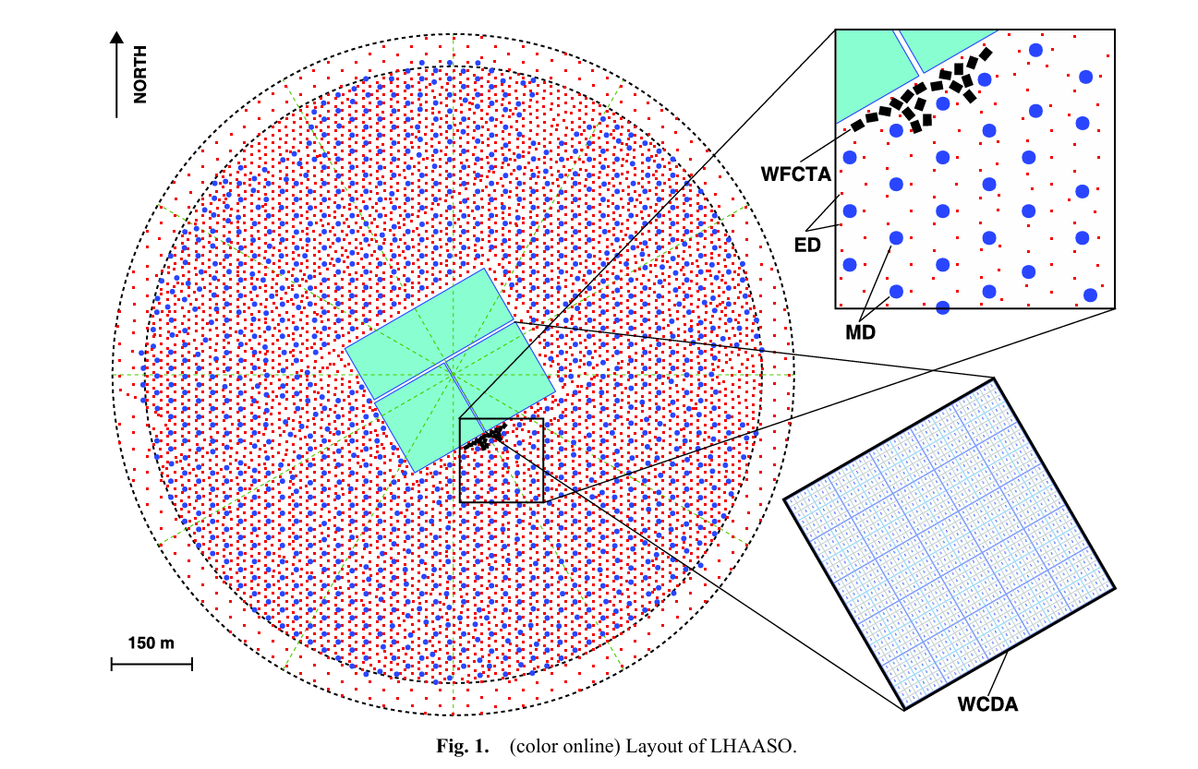
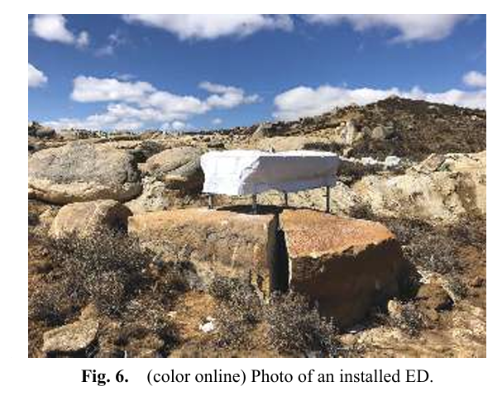

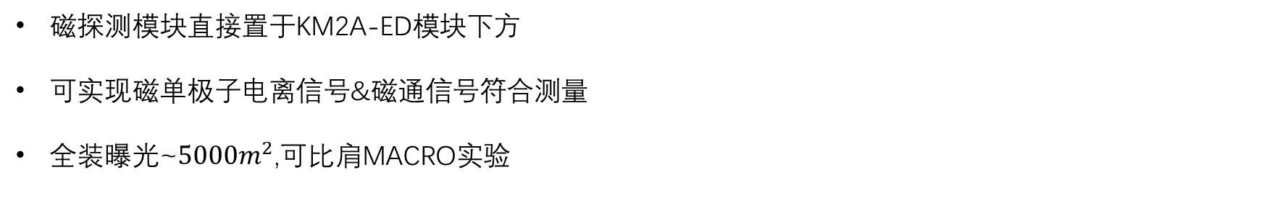
放置
MM
ED
~${1 m}^{2}$
Ionization
Coil array
Magnetic flux
Rb magnetometer
磁探测模块直接置于KM2A-ED模块下方
可实现磁单极子电离信号&磁通信号符合测量
全装曝光~$5000m^{2}$,可比肩MACRO实验

Slide 6
Thanks!
Email: qinglin@ustc.edu.cn

Slide 7
Backups

